Slide 1
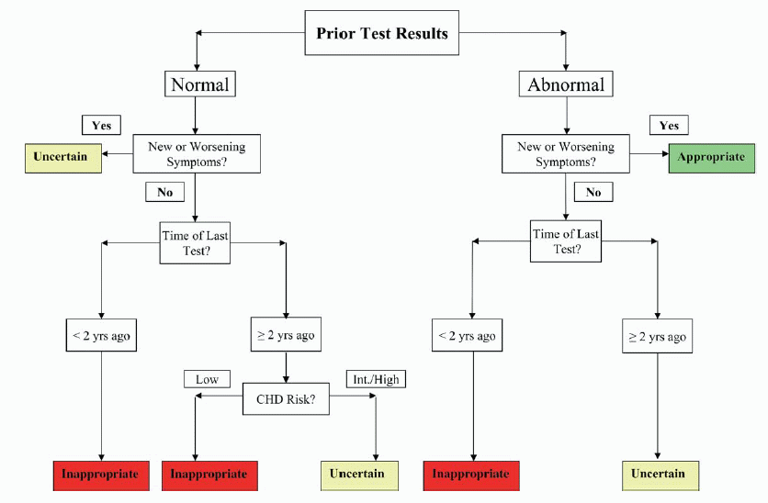

Slide 2
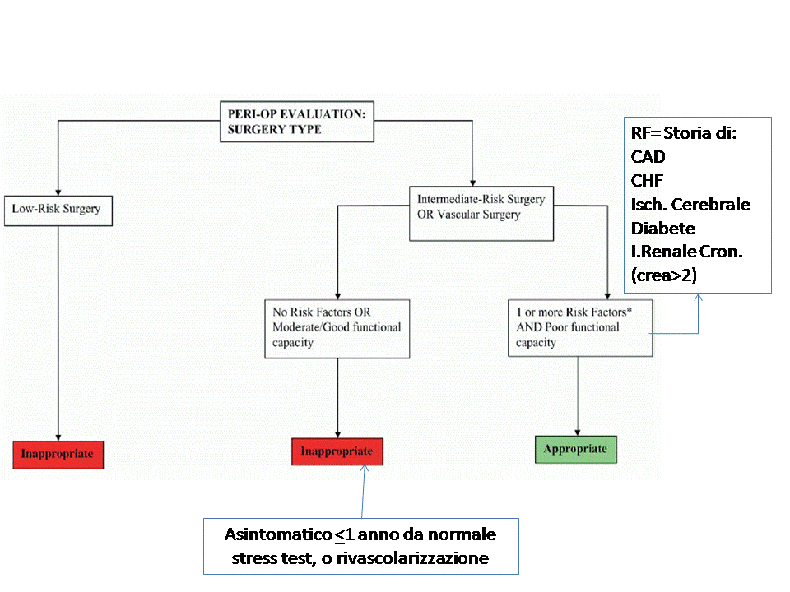

Slide 3

Are PCI benefits similar in
ACS and in stable CAD?

Slide 4
Impact of Optimal Medical Therapy with or without Percutaneous Coronary Intervention on Long-Term Cardiovascular End Points in Patients with Stable Coronary Artery Disease (from the COURAGE Trial)
Tertiary End point:
Cardiac Death or MI
P=0.62
Tertiary End point:
Cardiac Death, MI or Hosp.for ACS
P=0.6
( Boden WE et Am J Cardiol 2009; 104:1)

Slide 5
Optimal Medical Therapy With or Without Percutaneous Coronary intervention to Reduce Ischemic Burden: Results from the Clinical Outcomes Utilizing Revascularization and Aggressive Drug Evaluation (COURAGE) Trial Nuclear Substudy
( Shaw LJ et al Circulation 2008; 117: 1283)

Slide 6

TERESA 84 aa
84 aa, si reca dal proprio MMG per dispnea ad insorgenza improvvisa a riposo ieri sera e dolore toracico puntorio che peggiora in inspirazione profonda…Una nonnina arzilla, in anamnesi solo Ipertensione Arteriosa e intervento di artroprotesi ginocchio dx 6 mesi fa: in terapia con amlodipina 5 mg e alprazolam 0,5 mg h 22 al bisogno
Obiettività cardiopolmonare: rantoli a piccole bolle alle basi, non edemi declivi ne turgore giugulare. SatO2 95%aa, PA 144/92, FC 98r, temp. corporea 36°C

Slide 7

Valutazione
La sintomatologia riferita,
l’obiettività e la conoscenza nel tempo della paziente mi preoccupano e decido di mandarla in
Pronto Soccorso
Avrò fatto bene?
Sono stato troppo precipitoso?
Potevo chiedere un RX Torace e visita pneumologica urgenti?
Magari era una frattura costale…

Slide 8
…di nuovi i nostri Clinici...
Dr Maurizio Tondini – Dr Silvano Perotti

Slide 9
EMBOLIA POLMONARE
1 Diagnosi difficile per il polimorfismo della presentazione clinica
2 Dolore pleurico emottisi e dispnea sono più frequenti nei pazienti ospedalizzati.
3 Attenzione alla dispnea senza dolore.
4 Possibili embolie in tempi molo diversi e recidivanti nel tempo.
5 Dolore periferico ( pleurodinia )
6 Emottisi poco frequente ma predittiva di TEP

Slide 10
Dispnea acuta
Origine polmonare
Origine cardiaca e vascolare
Dispnea immediata | Edema laringeo Corpo estraneo Pneumotorace
Dispnea minuti/ore | Asma (attacco) Paralisi o disfunzione delle corde vocali Atelettasia Iperventilazione
Dispnea ore/giorni | BPCO (riacutizzazione) Polmonite ALI/ARDS Pneumopatia interstiziale acuta DAH
Dispnea immediata | Embolia polmonare
Dispnea minuti/ore | EPA cardiogeno Aritmie ipercinetiche Crisi ipertensiva Disfunzione ventricolare sx (sistolica o diastolica)

Slide 11
Score di probabilità
PISA MODEL for PE
1 Criteri demografici : età, sesso
2 Fattori di rischio : immobilizzazione TVP
3 Malattie cardiache e/o polmonari preesistenti
4 Sintomi : Dispnea,ortopnea, dolore toracico, sincope, emottisi
5 Segni : Edema declive monolaterale, febbre, rantoli…
5 Ecg : quadro di sovraccarico dx

Slide 12
Ed ora la parola al Radiologo...
Dr. Giuseppe Gheza

Slide 13
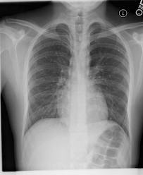
RX TORACE
SEGNI SPECIFICI
Oligoemia distale (segno di Westermark): 14%
Aumento calibro arterie polmonari: 20%
Opacità a base pleurica (gobba di Hampton): 22%
SEGNI ASPECIFICI
Sollevamento di un emidiaframma: 20%
Atelettasie lamellari: 10%
Versamento pleurico: 36%
Aumento volumetria cardiaca

Slide 14
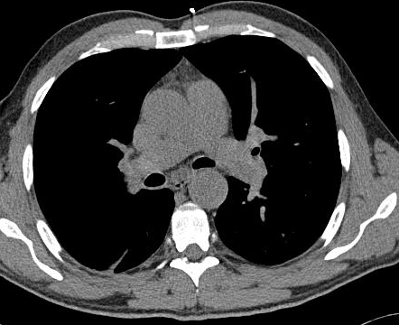
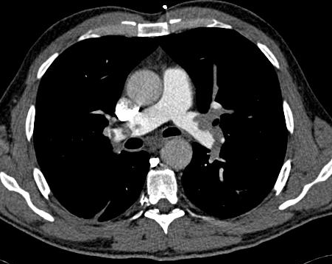
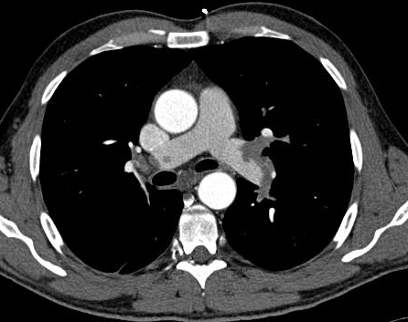
TC
pre contrasto
arteriosa
venosa
DIFETTI DI RIEMPIMENTO NELLE ARTERIE POLMONARI (>90%)
Emorragia polmonare
Infarti polmonari
Versamento pleurico
Calibro dei rami arteriosi polmonari
Volumetria cardiaca
Notes:
14

Slide 15
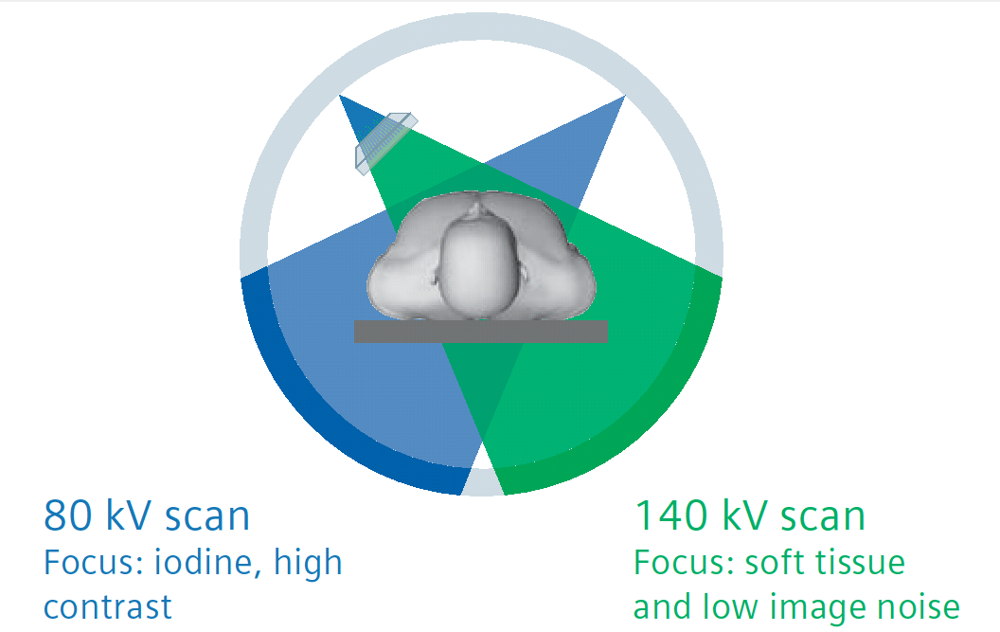
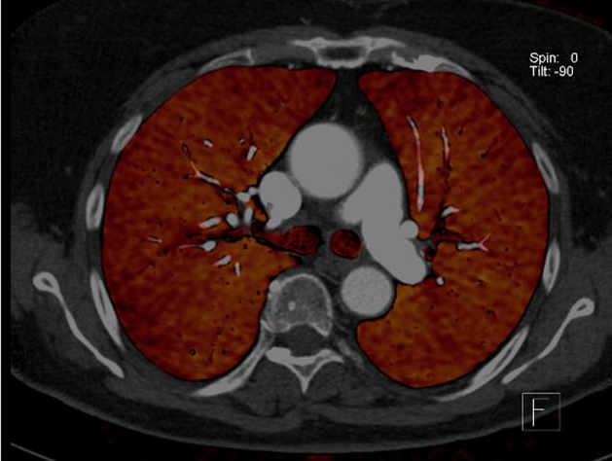
NUOVA TECNOLOGIA
TC DOPPIA ENERGIA (DUAL ENERGY CT)
Le immagini ottenute (tubo A e tubo B) vengono inviate ad una
Workstation dedicata e tramite uno specifico
software di post-processing (DE lung PBV, Siemens Healthcare) si creano le mappe dello iodio
Notes:
15

Slide 16
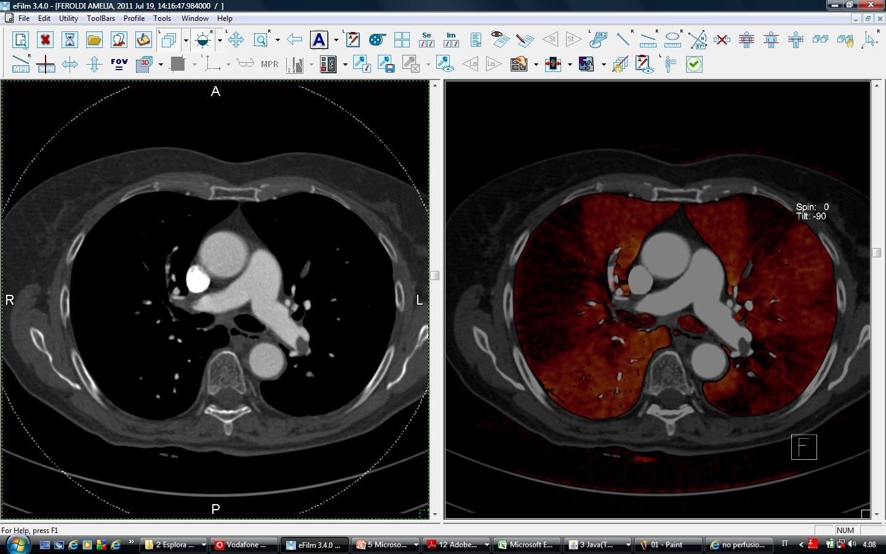
Difetti di Perfusione cuneiformi
Notes:
16

Slide 17
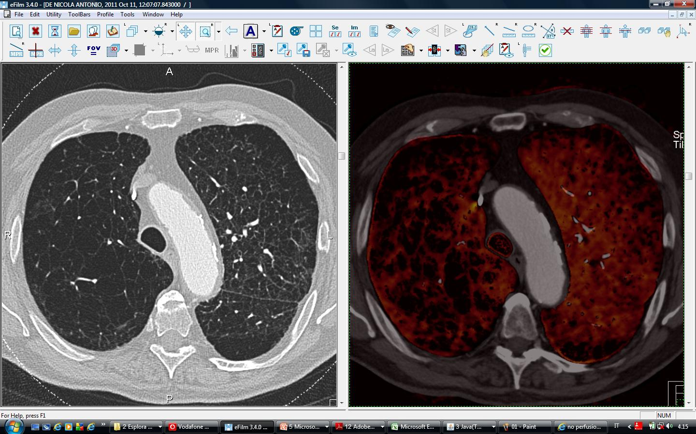
Difetti di perfusione in enfisema polmonare
FL-DE = 9 sec
CM= 100 ml/350
Threshold = 100
Direction: caudo-cranial
Notes:
De nicola
17

Slide 18
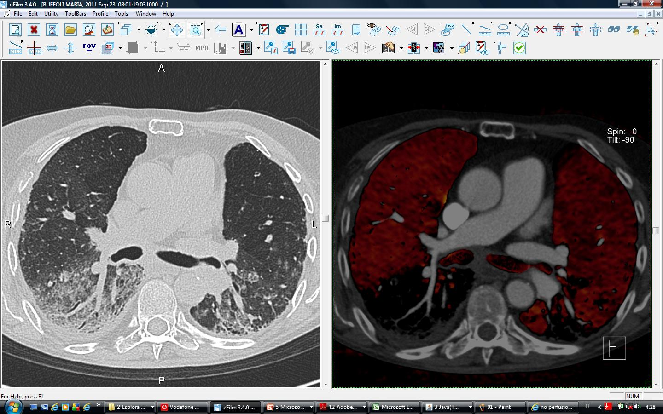
Difetti di perfusione in fibrosi polmonare
FL-DE = 9 sec
CM= 90 ml/350
ROI= 100
Direction: caudo-cranial
Notes:
18

Slide 19
TC
pre contrasto
arteriosa
venosa
DIFETTI DI RIEMPIMENTO NELLE ARTERIE POLMONARI (>90%)
Emorragia polmonare
Infarti polmonari
Versamento pleurico
Calibro dei rami arteriosi polmonari
Volumetria cardiaca
Notes:
19

Slide 20
GRAZIE

Slide 21
TAKE HOME MESSAGES:
1
Paziente coronaropatica nota (da sei mesi) con sintomo d’allarme (dispnea da sforzo) → valutazione cardiologica d’urgenza (anche PS) ! E’ importante considerare le cause di origine non cardiaca (anemia da sanguinamento gastroenterico in paziente in terapia con doppia antiaggregazione) e Non è indicato Ecg da sforzo.
2
Aggiornamento: possibilità diagnostiche di test ibrido (scintigrafia+TC)
3
E’ INDICATO IL TEST STRESS IMAGING (quello con il migliore profilo di esperienza dell’operatore): ECO STRESS (da sforzo o dipiridamolo: disponibilità topografica diffusa, praticabilità facile, considerare che la metodica è operatore dipendente e la finestra ecografica!), SCINTIGRAFIA (con indici quantitativi, disponibilità topografica limitata praticabilità più complessa)
4
La dispnea in cardiopatia ischemica indica ischemia severa (>10 %).

